Slide 1

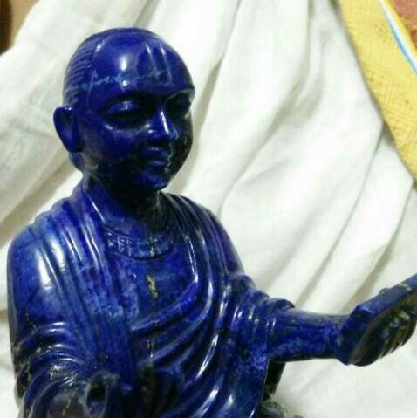
श्रीकृष्णाय नमः
श्रीवल्लभाय नमः
विषय | माहिती
प्रवचनकर्ता | पूज्य गो.श्रीश्याममनोहरजी
ग्रंथ | ब्रह्मवादी और सापेक्षतावादी चिंतनके समान आधारतलका विमर्श
वर्ष | २०१७
विषय | श्रीमहाप्रभुजीकी नियती/अनियतीकी अद्भुत framework

Slide 2
श्रीमहाप्रभुजीने नियती/अनियती की अद्भुत framework बताई है:
ब्राह्मिक अनियती, वाके अंतर्गत काल, कर्म, स्वभाव, प्रकृति की नियती और वाके अंतर्गत जीव (आत्मचेतना) कु दी भई अनियतीरूप FreeWill (कर्तुम्, अकर्तुम्, अन्यथाकर्तुम् सामर्थ्यकी) – what a beautiful Paradox!!

Slide 3
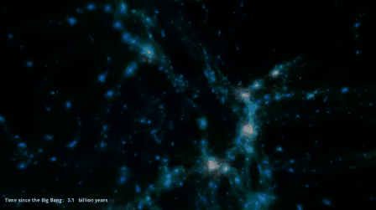
ब्राह्मिक अनियती
आत्मचेतना
कर्तुम्, अकर्तुम्, अन्यथाकर्तुम् सामर्थ्य
अनियतरुपसु

Slide 4
Brain can be mapped as well as preserved.
Next slide will demonstrate how the Blue Print (entire Multi-Verse Vision as a Blue Print) was visualized by Brahmaji from Thakorji.

Slide 5
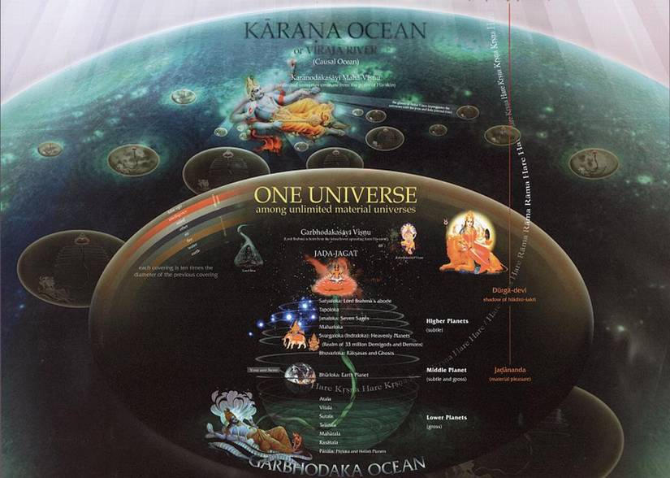
Entire Multi-Verse Vison
by Brahmaji from Thakorji

Slide 6
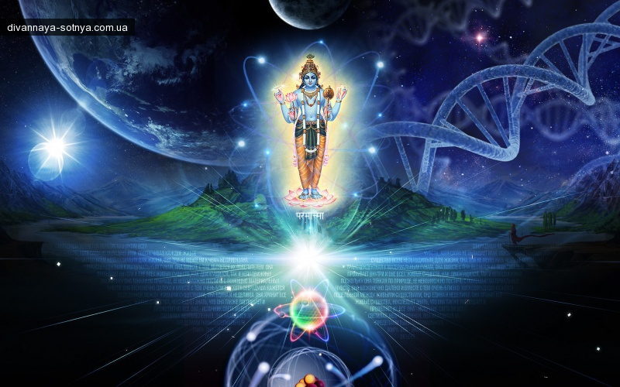
Creation of Universe by Brahmaji

Slide 7

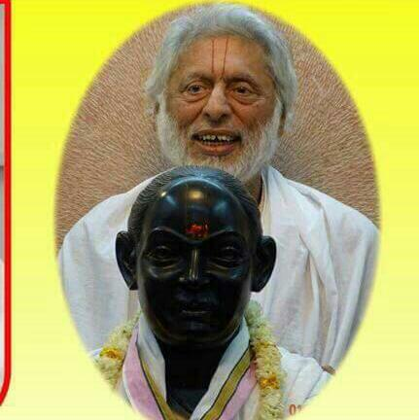

वल्लभवाणीको रसात्मक सागर
बुद्धि प्रेरक कृष्णस्य पाद पद्मं प्रसीदतु
ध्यानासमर्थ जीवानाम् अस्माकं सर्वदा स्वतः||

